Slide 1
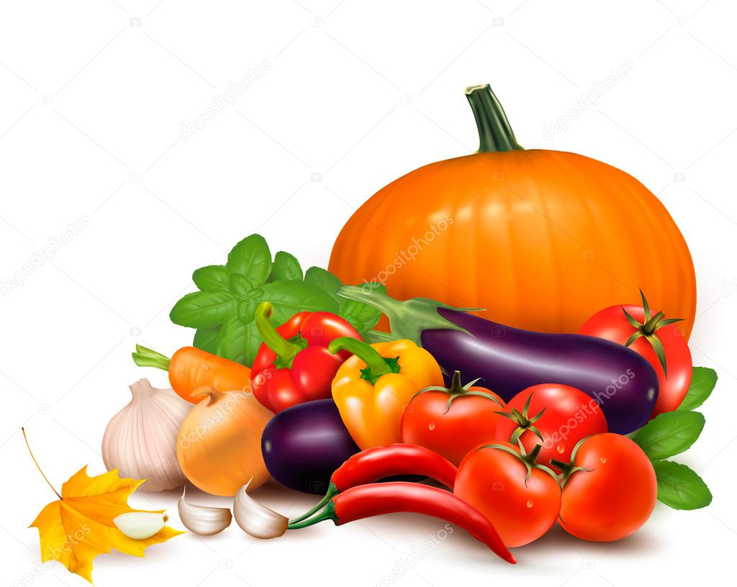
Речевое развитие «Овощи»

